Slide 1
৯৫
তারিখঃ ০৩/০৭/২১
স্বাগতম

Slide 2
৯৫
তারিখঃ০৩/০৭/২১
পরিচিতি
নামঃ তালাত মাহমুদ
সহকারী শিক্ষক (ব্যবসায় শিক্ষা)
বঙ্গবন্ধু আর্দশ উচ্চ বিদ্যালয় এন্ড কলেজ
ভেদেরগঞ্জ, শরিয়তপুর।
মোবাইলঃ ০১৯৩০৬০৫০০১
Email: talatmahmud@gmail.com

Slide 3
তারিখঃ ০৩/০৭/২১
৯৫
পাঠ পরিচিতি
বিষয়ঃ হিসাব বিজ্ঞান
শ্রেণিঃ নবম/ দশম
অধ্যায়ঃ চতুর্থ
সময়ঃ ৪০ মিনিট

Slide 4
95
টাকা
লেনদেন

Slide 5
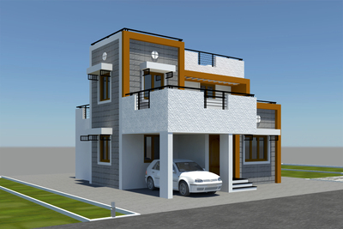
৯৫
তারিখঃ ০৩/০৭/২১
দালানকোঠা
পণ্যদ্রব্য

Slide 6
৯৫
তারিখঃ ০৩/০৭/২১
মূলধন ও মুনাফা জাতীয় লেনদেন

Slide 7
৯৫
শিখনফল
তারিখঃ ০৩/০৭/২১
এ পাঠশেষে শিক্ষার্থীরা...
১। মূলধন ও মুনাফা জাতীয় লেনদেন কী তা বলতে পারবে;
২। মূলধন ও মুনাফা জাতীয় লেনদেন চিহ্নিত করতে পারবে;
৩। মূলধন ও মুনাফা জাতীয় লেনদেনের পার্থক্য নিরূপণ করতে পারবে।

Slide 8
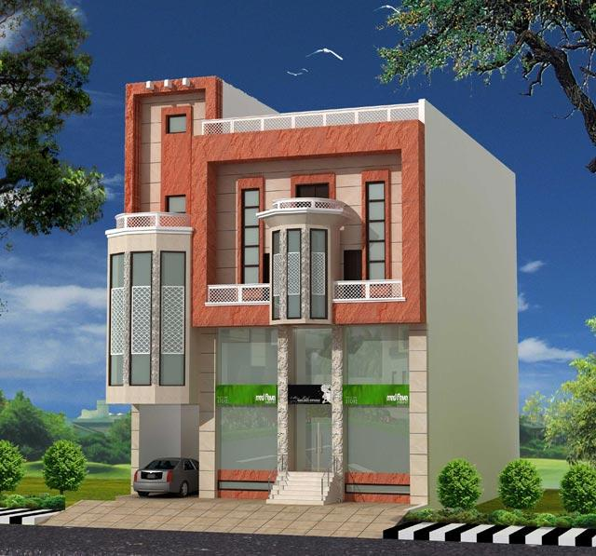
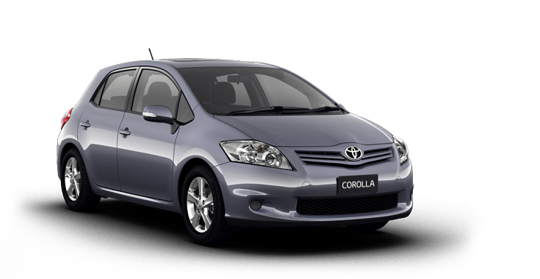
৯৫
তারিখঃ ০৩/০৭/২১
লেনদেনে টাকার অংক অপেক্ষাকৃত বড়
১বছরের অধিক সময় সুবিধা পাওয়া যায়
দালানকোঠা
গাড়ি

Slide 9
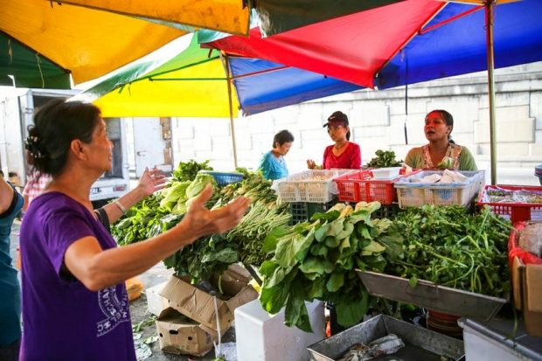
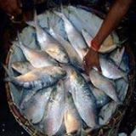
95
শাকসবজি ক্রয়-বিক্রয়
লেনদেন নিয়মিত
সংঘটিত হয়
মাছ ক্রয়-বিক্রয়
লেনদেনে
টাকার অংকের পরিমাণ অপেক্ষাকৃত ছোট

Slide 10
তারিখঃ ০৩/০৭/২১
৯৫
একক কাজ…
মূলধন ও মুনাফা জাতীয় লেনদেনের একটি করে বৈশিষ্ট্য লেখ।

Slide 11
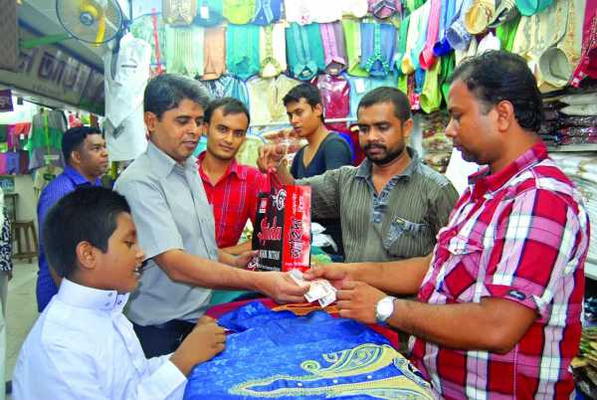
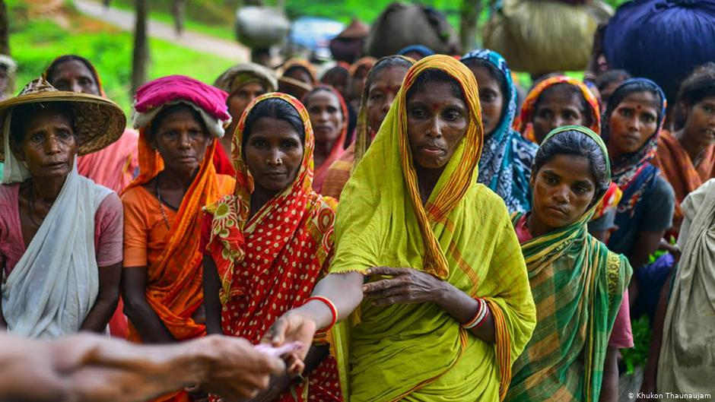
৯৫
তারিখঃ ০৩/০৭/২১
মূলধন জাতীয় লেনদেন
মুনাফা জাতীয় লেনদেন
মুনাফা জাতীয় লেনদেন
মূলধন জাতীয় লেনদেন

Slide 12
95
বেতন পরিশোধ
ক্রয়কৃত পণ্যের ব্যয়
গ্যাস, পানি ও
বিদ্যুৎ বিল পরিশোধ

Slide 13
95
মূলধন জাতীয় আয়
পণ্য বিক্রয়
মূলধন জাতীয় ব্যয়
বেতন প্রদান
মুনাফা জাতীয় আয়
মূলধন বিনিয়োগ
মুনাফা জাতীয় ব্যয়
গাড়ি ক্রয়

Slide 14
৯৫
সময়ঃ ৮ মিনিট
দলগত কাজঃ
ভাড়া প্রদান, জমি ক্রয়, বৈদ্যুতিক খরচ, যন্ত্রপাতি ক্রয়, ঋণ গ্রহণ, পণ্য বিক্রয়, বিজ্ঞাপন খরচ,পরিবহন খরচ।
উপরোক্ত তথ্য হতে মূলধন ও মুনাফা জাতীয় লেনদেনগুলো চিহ্নিত করে কারণসহ ব্যাখ্যা কর।

Slide 15
মূল্যায়ন
কোন জাতীয় লেনদেনের সময়কাল এক বছরের কম?
কোন জাতীয় লেনদেনে টাকার পরিমাণ বড় অংকের হয় ?
পণ্য বিক্রয় কোন জাতীয় লেনদেন ?
আসবাবপত্র ক্রয় কোন জাতীয় লেনদেন?
বেতন প্রদান কোন ধরণের ব্যয়?
ভাড়া প্রাপ্তি কোন ধরনের আয়?

Slide 16
বাড়ির কাজ
মূলধন জাতীয় আয় ও মুনাফা জাতীয় আয়ের পার্থক্য ছক আকারে তৈরি কর।

Slide 17
আজকের মত এখানেই বিদায়
ধন্যবাদ

Slide 18
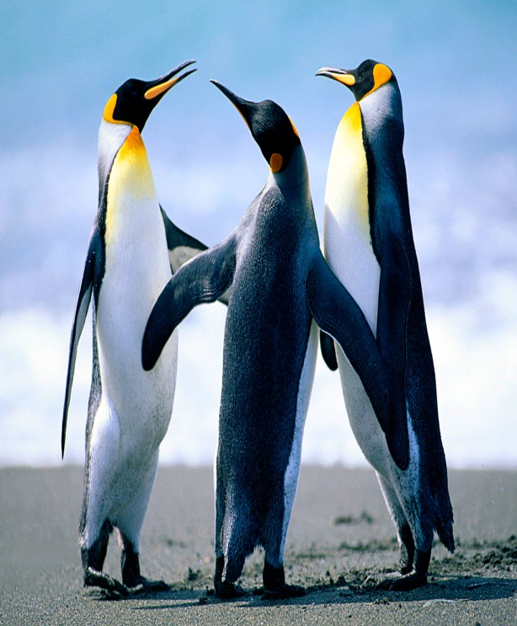
1
2
3

